Slide 1
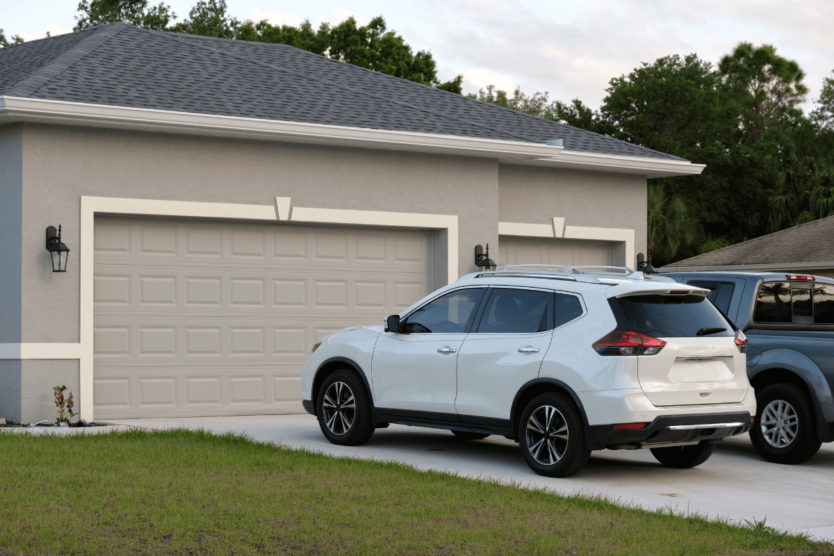
Porte de garage automatique
Ouverture en accordéon coulissante
Arnaud SIBENALER
Tom RECHE
Théotime PERRICHET

Slide 2
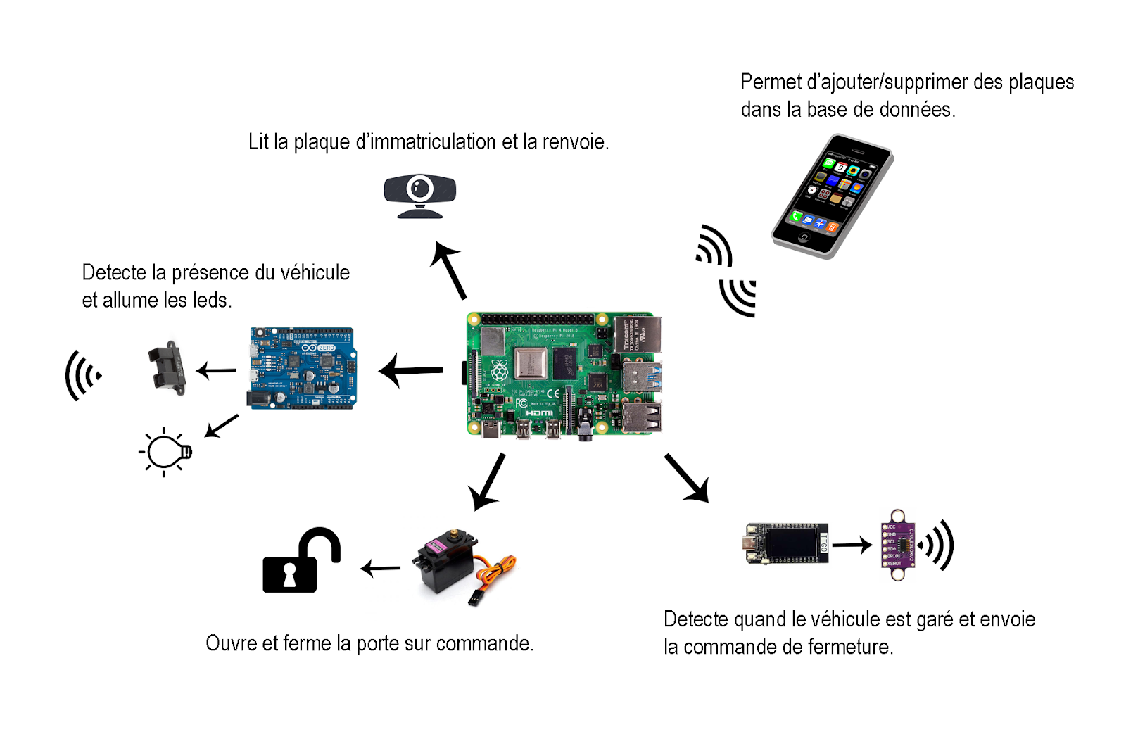

Architecture du projet
Lecture des plaques d’immatriculation
USB
Détection de véhicule et
ADC
Série
Série
PWM
I2C

Slide 3
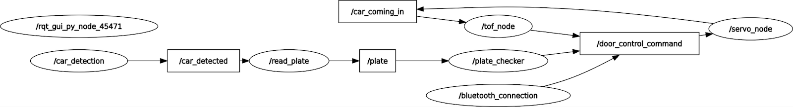
Fonctionnement nœuds ROS
Arduino
Tablette
ESP32

Slide 4
